Slide 1
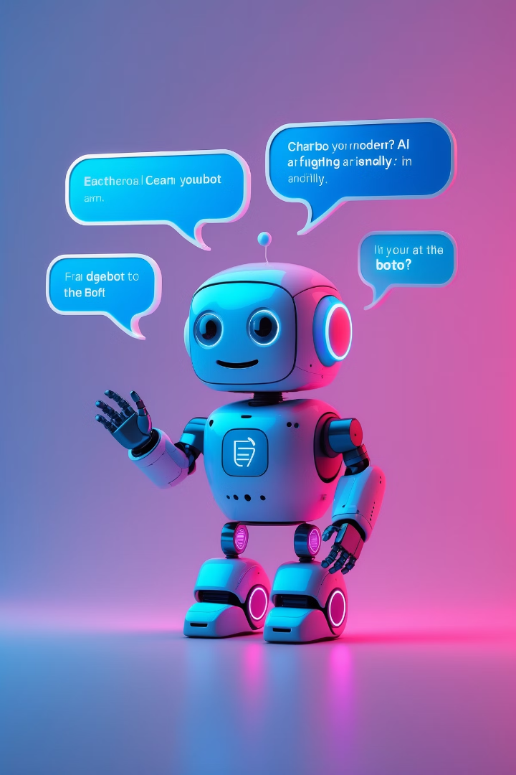

Mettre en place un chatbot intelligent pour répondre aux questions fréquentes
par XAIAHUB

Slide 2

Objectif du chatbot associatif
Création d'un chatbot
Canaux numériques
Créer un chatbot associatif capable de répondre aux questions les plus courantes, sur vos canaux numériques (site, Messenger, WhatsApp), afin de libérer du temps et d'améliorer la réactivité de votre association.
Site web, Messenger, WhatsApp
Bénéfices principaux
Libérer du temps pour les bénévoles et améliorer la réactivité de votre association

Slide 3

Avantages clés pour une association
Bénéfice
Exemple
Gain de temps
Réponses automatiques aux questions répétitives (horaires, adhésion, dons)
Disponibilité 24h/24
Même quand les bénévoles sont absents
Image professionnelle
Accueil soigné et moderne
Filtrage des demandes
Les questions complexes sont transférées à un humain

Slide 4

LES 6 ÉTAPES POUR CRÉER VOTRE CHATBOT ASSOCIATIF
Lister les questions fréquentes
Objectif : définir la base de connaissance du chatbot.
Exemples de questions récurrentes :
Quels sont vos horaires d'ouverture ?
Comment adhérer à l'association ?
Comment faire un don ?
Où se trouve le prochain événement ?
Qui contacter pour devenir bénévole ?
Quelles sont vos missions principales ?
Astuce : consultez vos anciens messages reçus sur Facebook, par email ou via votre site pour repérer les questions les plus posées.

Slide 5

Choisir le bon outil
Outil
Canal
Niveau technique
Points forts
ManyChat
Messenger, Instagram
Débutant
Interface simple, bon pour les réseaux sociaux
Tidio
Site web
Débutant
IA intégrée, widgets personnalisables
Landbot
Site web, WhatsApp
Intermédiaire
Création visuelle de scénarios
Chatfuel
Messenger
Débutant
Prêt à l'emploi pour Facebook
Crisp
Site web
Débutant
Historique et transfert à un humain possible

Slide 6





Créer une trame de scénario type
Message d'accueil
Présentation courte du chatbot
Exemple: Bonjour, je suis le chatbot de l'association Les Mains Solidaires. Je peux répondre à vos questions !
Menu principal
Options proposées
Exemple: Que souhaitez-vous savoir ? 1️⃣ Horaires et contact 2️⃣ Adhésion 3️⃣ Dons 4️⃣ Nos actions 5️⃣ Parler à un humain
Réponses automatiques
FAQ intégrée
- Horaires : Nous sommes ouverts du lundi au vendredi, 9h-18h.
- Adhésion : Vous pouvez adhérer via ce lien [lien].
- Dons : Chaque don compte ! Faites un don ici [lien].
Escalade vers humain
Quand le chatbot ne sait pas répondre
Exemple: Je ne suis pas sûr de comprendre votre demande. Je transfère à notre équipe qui vous répondra sous 48h.
Message de clôture
Remerciement
Exemple: Merci pour votre visite ! N'hésitez pas à revenir si vous avez d'autres questions.

Slide 7





Rédiger des réponses adaptées à votre ton associatif
Chaleureux et humain
Adoptez un ton convivial qui reflète l'esprit de votre association
Clair et direct
Privilégiez des messages concis et faciles à comprendre
Positif et mobilisateur
Encouragez l'engagement et l'action
En cohérence avec vos valeurs
Reflétez l'identité et la mission de votre association
Exemple : réponse à "Comment faire un don ?"
Merci pour votre soutien ! Vous pouvez faire un don en ligne en cliquant ici [lien]. Chaque geste compte pour nos bénéficiaires. Ensemble, on va plus loin !

Slide 8








Tester et ajuster régulièrement
Simuler une conversation
Tester avec des bénévoles
Simulez une conversation complète avant la mise en ligne.
Demandez à des bénévoles ou adhérents de le tester.
Surveiller et enrichir
Mettre à jour régulièrement
Surveillez les conversations pour repérer les questions non couvertes et enrichir le bot.
Mettez à jour les réponses après chaque événement ou campagne.

Slide 9



Préparer une transition fluide vers un humain
Limites du chatbot
Le chatbot n'a pas réponse à tout
Passage de relais
Il doit savoir passer la main
Alerte interne
Prévoyez une alerte pour que l'équipe soit prévenue
Je vous mets en relation avec un membre de notre équipe. Merci de patienter quelques heures, nous vous répondons dès que possible.

Slide 10
EXEMPLE DE SCÉNARIO COMPLET (MODÈLE PERSONNALISABLE)
Accueil
Chatbot : Bonjour et bienvenue chez Les Mains Solidaires ! Je suis votre assistant virtuel. Que puis-je faire pour vous ?
1️⃣ Connaître nos horaires
Réponse horaires
2️⃣ Adhérer à l'association
[Utilisateur choisit 1️⃣]
3️⃣ Faire un don
Chatbot : Nos horaires d'accueil sont :
4️⃣ En savoir plus sur nos actions
Lundi - Vendredi : 9h-18h
5️⃣ Parler à un humain
Samedi : 10h-13h
Besoin de l'adresse ou d'un plan d'accès ? (Oui / Non)
Adresse et plan
[Utilisateur choisit Oui]
Chatbot : Nous sommes situés au 12 rue des Solidaires, 75000 Ville. Voici le plan : [lien Google Maps]
Autre question ? Tapez Menu pour revenir à l'accueil.
Transfert humain
[Utilisateur demande à parler à un humain]
Chatbot : Bien sûr, je transmets votre demande à notre équipe. Un bénévole vous répondra dans les 24h. Merci pour votre patience !

Slide 11
BONNES PRATIQUES POUR UN CHATBOT RÉUSSI
À faire
À éviter
Informer clairement qu'il s'agit d'un robot
Faire croire que c'est une vraie personne
Relire et valider chaque réponse
Publier sans tester
Mettre à jour régulièrement
Laisser des infos obsolètes
Surveiller les conversations
Laisser le bot sans contrôle
Faciliter le contact humain
Bloquer les utilisateurs dans le chatbot

Slide 12





OPPORTUNITÉS POUR LES ASSOCIATIONS
Gain de temps
Moins de réponses manuelles
Accueil pro 24/7
Info instantanée, même le week-end
Orientation facile
Le chatbot guide vers les bons services
Collecte de contacts
Formulaire rapide intégré
Image moderne
Preuve d'innovation même sans gros budget

Slide 13








POINTS DE VIGILANCE ÉTHIQUES
Transparence
Toujours signaler que c'est un robot
Respect des données personnelles
Ne collectez que ce qui est nécessaire
Relai humain indispensable
Un robot ne peut pas gérer les cas complexes ou sensibles
Ton adapté
Convivial, associatif, pas commercial

Slide 14
PREMIER EXERCICE PRATIQUE
1
2
3
Questions fréquentes
Choix d'outil
Premier scénario
Listez vos 10 questions les plus fréquentes
Choisissez un outil adapté (ManyChat, Tidio, etc.)
Créez un premier scénario simple avec message d'accueil, menu, et réponses
4
5
Test interne
Mise en ligne
Testez le chatbot en interne avec vos bénévoles
Mettez-le en ligne sur Messenger, WhatsApp ou votre site

